Slide 1
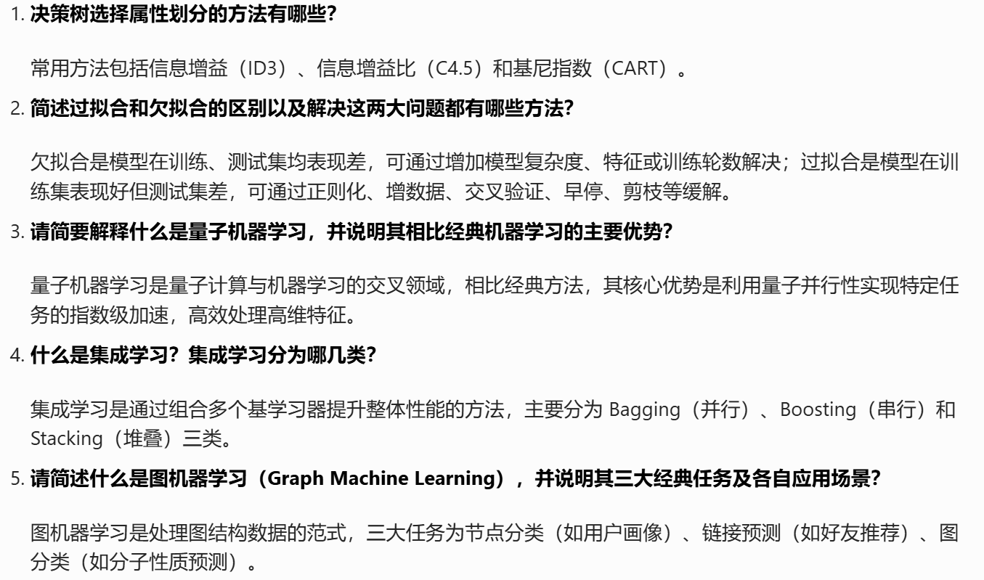

Slide 2
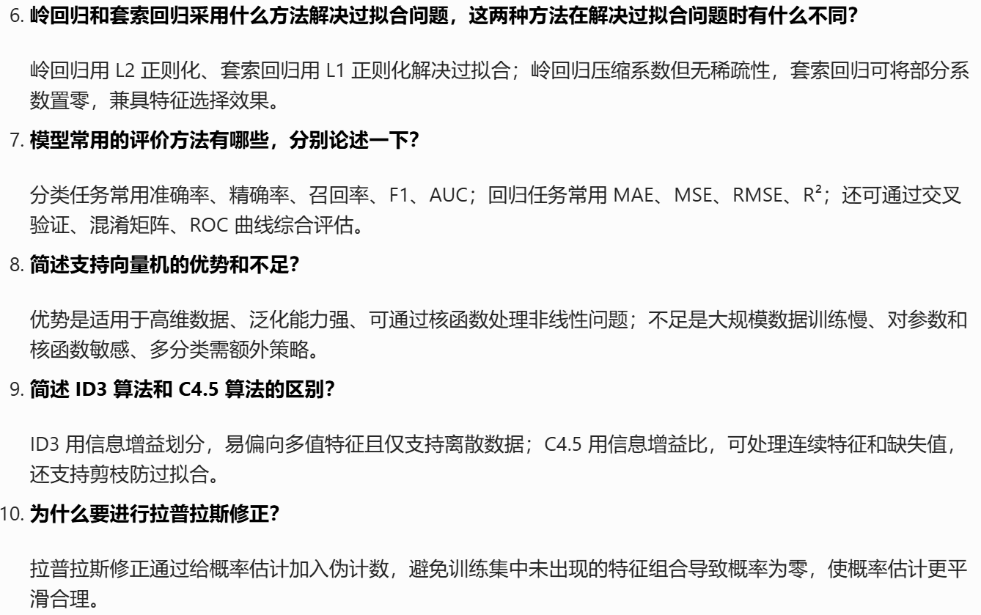

Slide 3
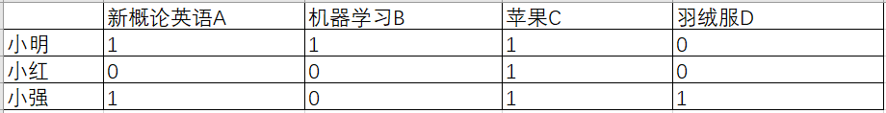



动手练一练---淘宝购物网站文本相似性
某购物网站有如下数据：小明购买了新概念英语A, 机器学习B, 苹果手机C，小红购买了机器学习B, 苹果手机C,小强购买了新概念英语A，苹果手机C，羽绒服D,计算三者购买物品的相似性？
小明和小红的相似度=
小明和小强的相似 度=
小红和小强的相似 度=

Slide 4
动手练一练
句子A：我是江西理工大学信息工程学院的学生。我/是/江西/理工/大学/信息工程/学院/ 的/ 学生。
句子B：我是江西理工大学理学院的学生。我/是/江西/理工/大学/理/学院/ 的/ 学生。
怎样计算上面两句话的相似程度？---余弦相似性
基本思路是：如果这两句话的用词越相似，它们的内容就应该越相似。因此，可以从词频入手，计算它们的相似程度。
第一步，分词。
句子A：我/是/江西/理工/大学/信息工程/学院/ 的/ 学生。
句子B：我/是/江西/理工/大学/理/学院/ 的/ 学生。
第二步，列出所有的词。
我，是，江西，理工，大学，信息工程，学院，的，学生，理。
第三步，计算词频。
句子A：我1，是1，江西1，理工1，大学1，信息工程1，学院1，的1，学生1，理0。
句子B：我1，是1，江西1，理工1，大学1，信息工程0，学院1，的1，学生1，理1。

Slide 5

第四步，写出词频向量，公式计算相似性。
句子A：(1，1，1，1，1，1，1，1，1，0)
句子B：(1，1，1，1，1，0，1，1，1，1)
到这里，问题就变成了如何计算这两个向量的相似程度。
计算两个句子向量
句子A：(1，1，1，1，1，1，1，1，1，0)
和句子B：(1，1，1，1，1，0，1，1，1，1)
的向量余弦值来确定两个句子的相似度。
计算过程如下：
结论：计算结果中夹角的余弦值为0.88不接近于1，所以，上面的句子A和句子B是相似度较大

Slide 6
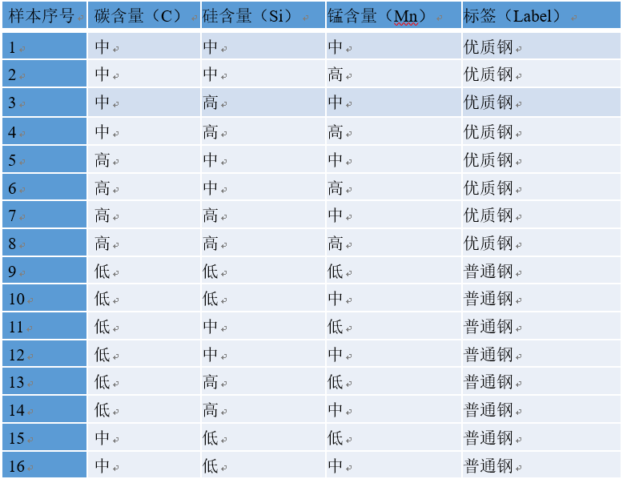
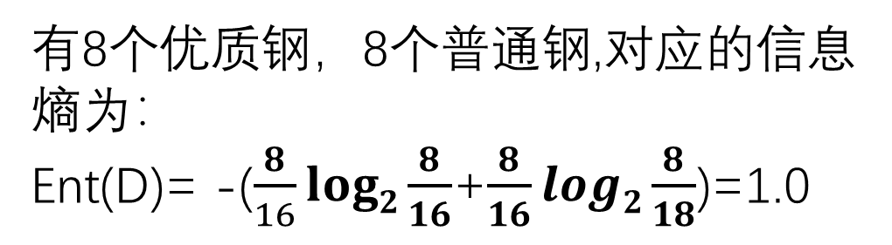
例题：某钢铁厂需通过 ID3 算法构建决策树（钢铁质量分类），基于 “碳含量（C）”、“硅含量（Si）”、“锰含量（Mn）”3 个离散化特征，将钢坯分为 “优质钢（满足高端制造标准）” 和 “普通钢（仅满足基础工业标准）”。现有 16 条钢坯样本数据，特征取值均为低、中、高，下面求解该决策树？当碳含量高，硅含量中，锰含量低，预测类型？
有8个优质钢，8个普通钢,对应的信息熵为：
Ent(D)= -($\frac{8}{16}log2\frac{8}{16}$+$\frac{8}{16}log2\frac{8}{18}$)=1.0

Slide 7
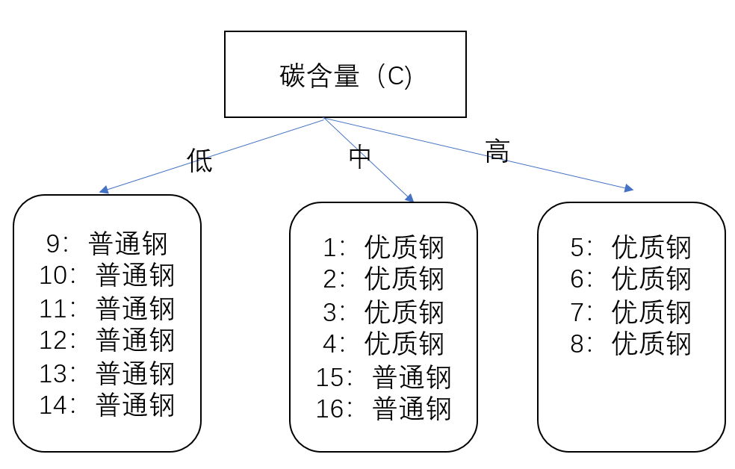
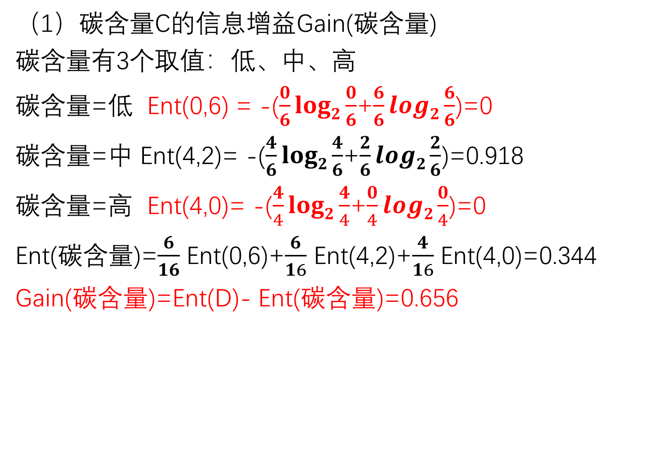
（1）碳含量C的信息增益Gain(碳含量)
碳含量有3个取值：低、中、高
碳含量=低 Ent(0,6) = -($\frac{0}{6}log2\frac{0}{6}$+$\frac{6}{6}log2\frac{6}{6}$)=0
碳含量=中 Ent(4,2)= -($\frac{4}{6}log2\frac{4}{6}$+$\frac{2}{6}log2\frac{2}{6}$)=0.918
碳含量=高 Ent(4,0)= -($\frac{4}{4}log2\frac{4}{4}$+$\frac{0}{4}log2\frac{0}{4}$)=0
Ent(碳含量)=$\frac{6}{16}$ Ent(0,6)+$\frac{6}{16}$ Ent(4,2)+$\frac{4}{16}$ Ent(4,0)=0.344
Gain(碳含量)=Ent(D)- Ent(碳含量)=0.656
类别信息熵 - 属性信息熵

Slide 8
同理，我们可以算出其他属性的信息增益：
Gain(碳含量)=0.656
Gain(硅含量)=0.311 Gain(锰含量）=0.5
进一步分裂
Gain(硅含量)=0.918
Gain(锰含量）=0.0
选择硅含量继续分裂，最后生成的决策如下：
碳含量的信息增益大，选它做根节点

Slide 9
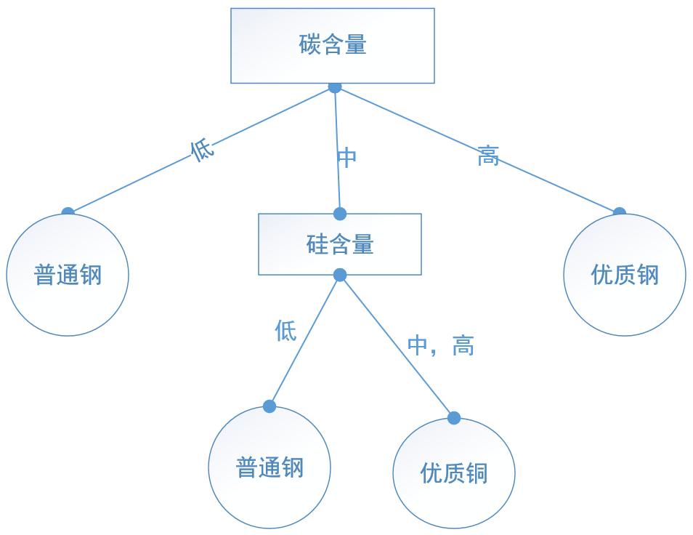
该预测过程可直接应用于钢铁厂质检环节，通过快速检测碳和硅含量，5 秒内即可完成单样本质量判断，大幅提升质检效率。
并判断IF{当碳含量高，硅含量中，锰含量低，预测类型？}，Then是优质钢还是普通钢？结果是优质钢。

Slide 10
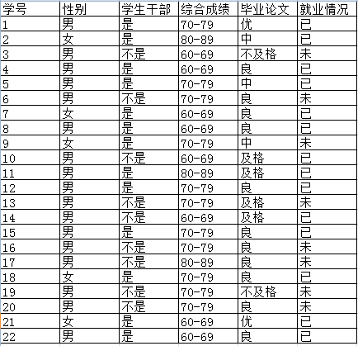
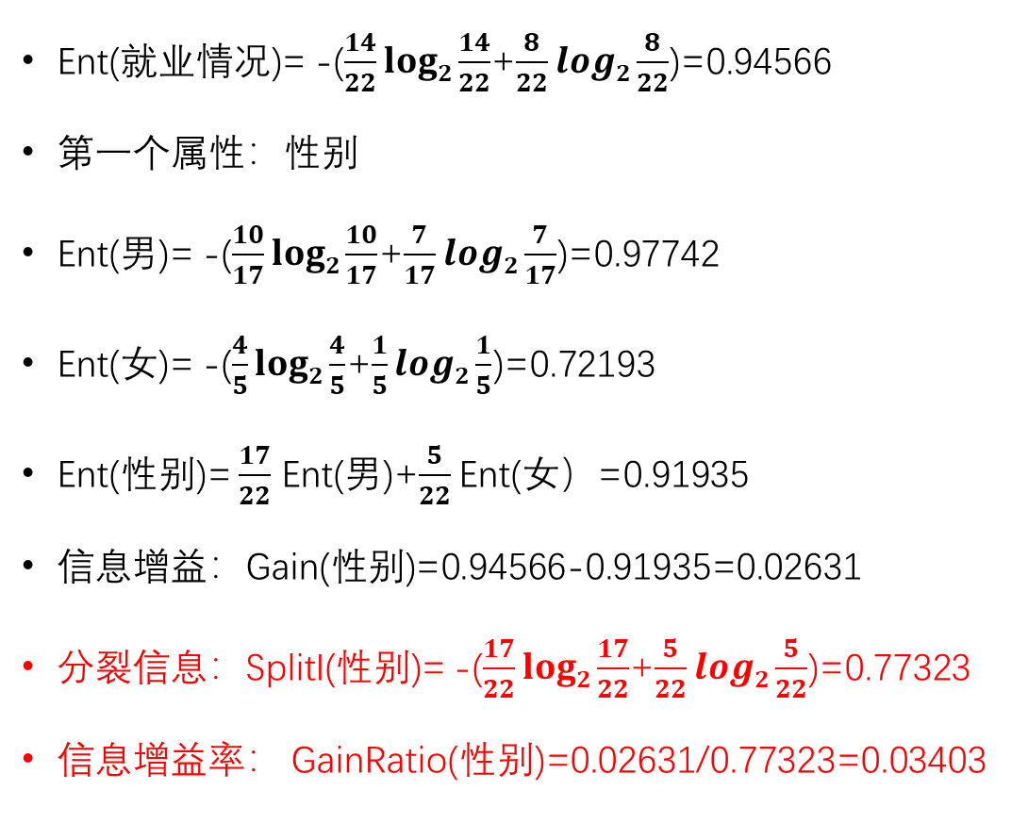
例：下图有22名冶金专业学生就业情况以及相关属性的数据集，用C4.5算法求解决策树的根结点
Ent(就业情况)= -($\frac{14}{22}log2\frac{14}{22}$+$\frac{8}{22}log2\frac{8}{22}$)=0.94566
第一个属性：性别
Ent(男)= -($\frac{10}{17}log2\frac{10}{17}$+$\frac{7}{17}log2\frac{7}{17}$)=0.97742
Ent(女)= -($\frac{4}{5}log2\frac{4}{5}$+$\frac{1}{5}log2\frac{1}{5}$)=0.72193
Ent(性别)= $\frac{17}{22}$ Ent(男)+$\frac{5}{22}$ Ent(女）=0.91935
信息增益：Gain(性别)=0.94566-0.91935=0.02631
分裂信息：SplitI(性别)= -($\frac{17}{22}log2\frac{17}{22}$+$\frac{5}{22}log2\frac{5}{22}$)=0.77323
信息增益率： GainRatio(性别)=0.02631/0.77323=0.03403

Slide 11
学生干部信息增益率最大为根结点，再依次递归生成树
同理我们求得剩余属性的信息增益率
GainRatio(性别)=0.03403
GainRatio(学生干部)=0.41171
GainRatio(综合成绩)=0.088391
GainRatio(毕业论文)=0.10167158

Slide 12
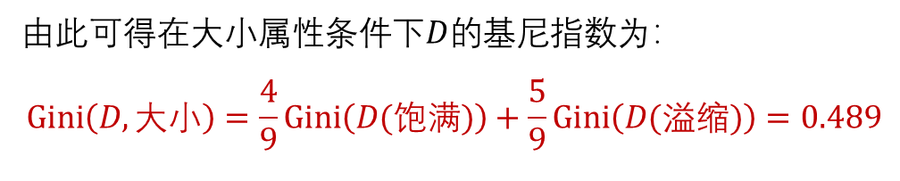
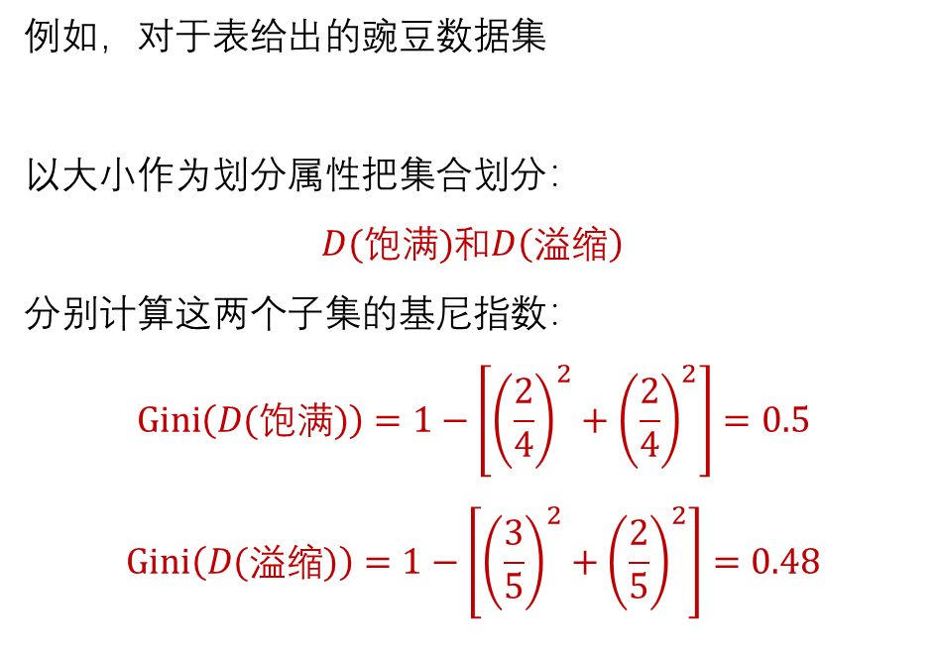
例：用CART算法实现决策树
请同学们在下面求解其他属性Gini指数
例如，对于表给出的豌豆数据集
以大小作为划分属性把集合划分：
$D(饱满)$和$D\left(溢缩\right)$
分别计算这两个子集的基尼指数：
$$Gini\left(D(饱满)\right)=1−\left[{\left(\frac{2}{4}\right)}^{2}+{\left(\frac{2}{4}\right)}^{2}\right]=0.5$$
$$Gini\left(D(溢缩)\right)=1−\left[{\left(\frac{3}{5}\right)}^{2}+{\left(\frac{2}{5}\right)}^{2}\right]=0.48$$
编号 | 形状 | 颜色 | 大小 | 土壤 | 水份 | 日照 | 发芽
1 | 圆形 | 灰色 | 饱满 | 酸性 | 多 | 12小时以上 | 否
2 | 圆形 | 白色 | 缢缩 | 碱性 | 少 | 12小时以上 | 是
3 | 皱形 | 白色 | 饱满 | 碱性 | 多 | 12小时以上 | 否
4 | 皱形 | 灰色 | 饱满 | 酸性 | 多 | 12小时以下 | 是
5 | 圆形 | 白色 | 缢缩 | 碱性 | 少 | 12小时以下 | 是
6 | 皱形 | 灰色 | 缢缩 | 酸性 | 少 | 12小时以上 | 是
7 | 圆形 | 白色 | 饱满 | 酸性 | 少 | 12小时以下 | 是
8 | 皱形 | 灰色 | 缢缩 | 碱性 | 多 | 12小时以下 | 否
9 | 圆形 | 灰色 | 缢缩 | 碱性 | 少 | 12小时以上 | 否
测试1 | 圆形 | 白色 | 饱满 | 碱性 | 多 | 12小时以下 | ？
由此可得在大小属性条件下$D$的基尼指数为：
$$Gini\left(D,大小\right)=\frac{4}{9}Gini\left(D(饱满)\right)+\frac{5}{9}Gini\left(D(溢缩)\right)=0.489$$

Slide 13
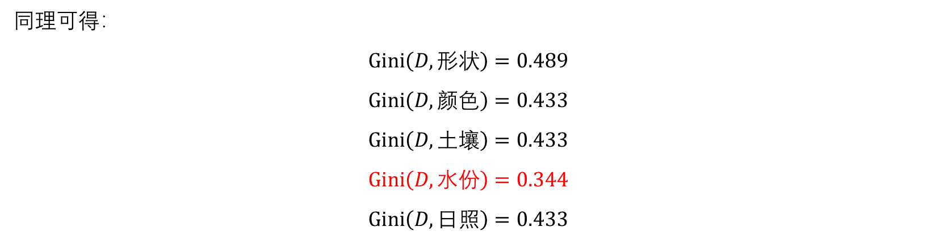
同理可得：
$$Gini\left(D,形状\right)=0.489$$
$$Gini\left(D,颜色\right)=0.433$$
$$Gini\left(D,土壤\right)=0.433$$
$$Gini\left(D,水份\right)=0.344$$
$$Gini\left(D,日照\right)=0.433$$
选最小的作为根节点

Slide 14
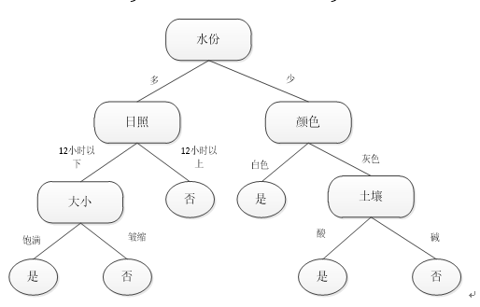
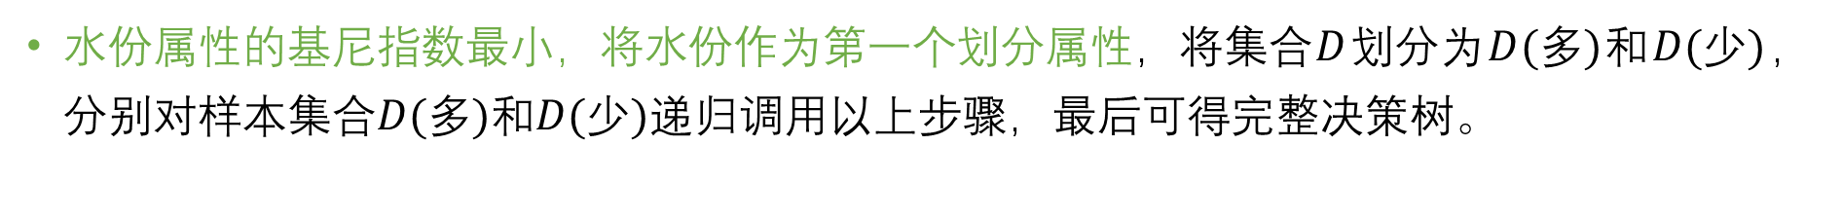
水份属性的基尼指数最小，将水份作为第一个划分属性，将集合$D$划分为$D(多)$和$D(少)$，分别对样本集合$D(多)$和$D(少)$递归调用以上步骤，最后可得完整决策树。
新样本：
当形状=圆形，颜色=白色，大小=饱满，土壤=碱性，水份=多，日照=12小时以下，种子会发芽吗？
是

Slide 15

第二部分：实战演练
1、理论知识课堂抢答
(1)炼钢是一个氧化降碳的过程，钢水含碳量的多少直接影响冶炼时间的长短，必须掌握钢水含碳量和冶炼时间的关系。如果已测得炉料熔化完毕时，钢水的含碳量x与冶炼时间y（从炉料熔化完毕到出刚的时间）的一列数据，如下表所示：
（1）y与x是否具有线性相关关系；
（2）如果具有线性相关关系，求回归直线方程；
（3）预测当钢水含碳量为160个0.01%时，应冶炼多少分钟？

Slide 16
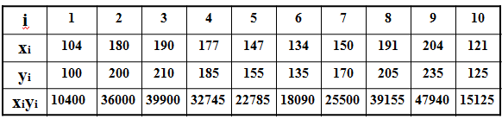
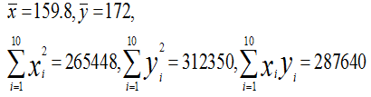
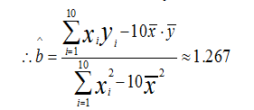

解：(1)列出下表,并计算
(2)设所求的回归方程为
所以回归直线的方程为 =1.267x-30.47
(3)当x=160时, 1.267*60-30.47=172.25

Slide 17
第二部分：实战演练
1、K近邻理论知识抢答
（1）打斗次数和接吻次数来界定电影类型，接吻多的是Romance类型的，而打斗多的是Action类型的电影，还有一部名字未知，打斗次数为20次，接吻次数为100次的电影，当K=4，它到底属于哪种类型的电影呢？
电影编号 | 电影名称 | 打斗次数 | 接吻次数 | 电影类型
1 | California Man | 3 | 104 | Romance
2 | He’s Not Really into Dudes | 2 | 100 | Romance
3 | Beautiful Woman | 1 | 81 | Romance
4 | Kevin Longblade | 101 | 10 | Action
5 | Robo Slayer 3000 | 99 | 5 | Action
6 | Amped II | 98 | 2 | Action

Slide 18
打斗次数和接吻次数来界定电影类型，接吻多的是Romance类型的，而打斗多的是Action类型的电影，还有一部名字未知，打斗次数为20次，接吻次数为100次的电影，它到底属于哪种类型的电影呢？
首先用打斗次数和接吻次数作为电影的坐标，计算其他六部电影与未知电影之间的距离，取得前K个距离最近的电影。
然后统计这k个距离最近的电影里，属于哪种类型的电影最多。
比如Action最多，则说明未知的这部电影属于动作片类型。
使用欧几里得距离公式计算未知电影与表中每个电影之间的距离：
d(x, 1)=( (18 -3)² + (90 -104)²)^{1/2} = ( 225 + 196)^{1/2} = 20.52
d(x, 2)=( (18 -2)² + (90 -100)²)^{1/2} = ( 256 + 100)^{1/2} = 18.87
d(x, 3)=( (18 -1)² + (90 -81)²)^{1/2} = ( 289 + 81)^{1/2} = 19.23
d(x, 4)=( (18 -101)² + (90 -10)²)^{1/2} = ( 6889 + 6400)^{1/2} = 115.28
d(x, 5)=( (18 -99)² + (90 -5)²)^{1/2} = ( 6561 + 7225)^{1/2} = 117.41
d(x, 6)=( (18 -98)² + (90 -2)²)^{1/2} = ( 6400 + 7744)^{1/2} = 118.93
如果选择k=4，因为Romance类型的电影占了3/4，未知电影的类型应该是Romance。

Slide 19
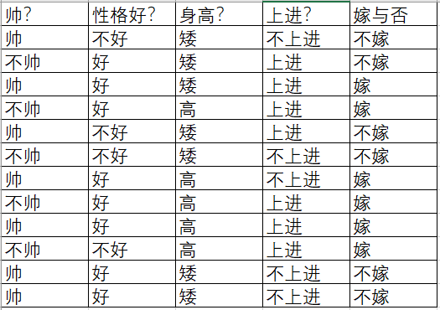
（3）现在给我们的问题是，如果一对男女朋友，男生向女生求婚，男生的四个特点分别是不帅，性格不好，身高矮，不上进，请判断女生会不会嫁给他。

Slide 20
P(嫁)=6/12=1/2 P(不嫁)= 6/12=1/2
X={不帅，性格不好，身高矮，不上进}
P(不帅｜嫁)=3/6=1/2 P(不帅｜不嫁)=2/6=1/2
P(性格不好｜嫁)=1/6 P(性格不好｜不嫁)=4/6=2/3
P(身高矮｜嫁)=1/6 P(身高矮｜不嫁)=6/6=1
P(不上进｜嫁)=1/6 P(不上进｜不嫁)=4/6=2/3
P(x|嫁)=1/2*1/6*1/6*1/6=0.0022
P(x|不嫁) = ½*2/3*1*2/3= 0.22
P(X|Ci)*P(Ci) :
P(X｜嫁) * P(嫁) =0.0022*0.5= 0.0011
P(X｜不嫁) * P(不嫁) =0. 22*0.5= 0.11
0.0011<0.11结果是不嫁

Slide 21
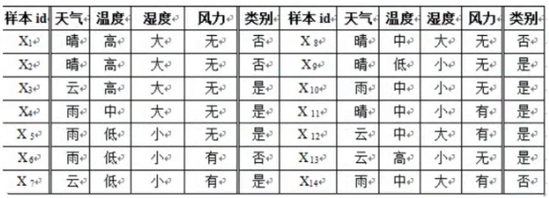
第二部分 实战演练
（1）设某网球俱乐部由下表给出的打球与气候情况的历史数据样本集S.
俱乐部计划后天安排一次网球比赛活动，而后天的天气预报情况如下：
Z=(天气=“晴”，温度=“高”，湿度=“小”，风力=“无”)
请根据历史样本集S，利用朴素贝叶斯分类器，判断后天是否适宜进行网球比赛。

Slide 22
解：由于S的类别属性C取值为“是”和“否”，因此，C将S分为两个类别集合
C₁=C_{是}={X₃,X₄,X₅,X₇,X₉,X₁₀,X₁₁,X₁₂,X₁₃}
C₂=C_{否}={X₁,X₂,X₆,X₈,X₁₄}
根据公式，我们只需要计算P(z|C₁)*P(C₁)和P(z|C₂)*P(C₂)
计算 P(C₁)=9/14, P(C₂)=5/14

Slide 23
计算P(Z|C1)=
已知Z=(Z1,Z2,Z3,Z4)=(天气=“晴”，温度=“高”，湿度=“小”，风力=“无”)
P(Z1|C1)=2/9,这里S11={X9,X11}是S中天气=“晴”且属于C1的样本数。
P(Z2|C1)=2/9,这里S12={X3,X13}是S中温度=“高”且属于C1的样本数。
P(Z3|C1)=6/9； P(Z4|C1)=6/9
因此，P(Z|C1)=2/9*2/9*6/9*6/9=0.022
(3)同理计算
P(Z|C2)=3/5*2/5*1/5*3/5=0.029
(4)P(Z|C1)*P(C1)=0.014>0.010=P(Z|C2)*P(C2),因此Z属于类C1=是。
后天的气象条件为Z时适宜打球。

Slide 24
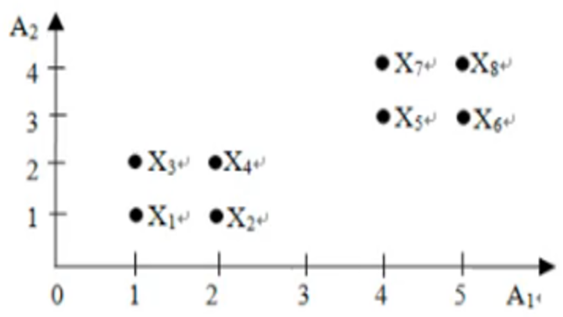
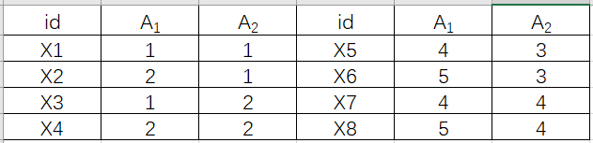
例：设数据集S={(1,1),(2,1),(1,2),(2,2),(4,3),(5,3),(4,4),(5,4)},令K=2,试用K-means算法将X划分为K个簇。而每个对象在平面上的相对位置可用下图所示：

Slide 25
答：第一轮循环：X1和X3分配到C1和C2，分别计算X2等元素的归属，得到C1={X1,X2},C2={X3,X4,X5,X6,X7,X8}重新计算中心X1=(1.5,1)，X2=(3.5,3)
第二轮循环：C1={X1,X2，X3,X4},C2={ X5,X6,X7,X8},重新计算中心为X1=(1.5,1。5)，X2=(4.5,3.5)
第三轮循环：C1={X1,X2，X3,X4},C2={ X5,X6,X7,X8},重新计算中心不变，停止。

Slide 26
第二部分：实战演练
1、理论知识课堂抢答
假设有一组9位足球运动员，他们中每个人都在这一赛季进了一定数量的球（假设在3-30之间）。令K=3，试用k-means算法将X划分为k个簇。随机选A、C、E三个球员作为初始簇中心
运动员 | A | B | C | D | E | F | G | H | I
进球数 | 5 | 20 | 11 | 5 | 9 | 19 | 30 | 3 | 15

Slide 27

第一次迭代：随机选A、C、E三个球员作为初始簇中心，其余6个运动员与3个簇中心的距离如表所示：
计算的欧几里得距离将数据对象分为3簇：
第1簇：{（A，5），（D，5），（H，3）}；
第2簇：{（B，20），（C，11），（F，19），（G，30），（I，15）}；
第3簇：{（E，9）}。
 | (A, 5) | (B, 20) | (C, 11) | (D, 5) | (E，9) | (F, 19) | (G, 30) | (H, 3) | (I, 15)
5 | 0 | 15 | 6 | 0 | 4 | 14 | 25 | 2 | 10
11 | 6 | 9 | 0 | 8 | 2 | 8 | 19 | 8 | 4
9 | 4 | 11 | 3 | 4 | 0 | 10 | 21 | 6 | 6
对于产生的簇分别计算平均值，得到新的簇中心为：4.3，19，9。
准则函数的值为：（0x0+0x0+2x2）+（9x9+0x0+8x8+19x19+4x4）+（0x0）=4+522+0=526。
第二次迭代：使用新的簇中心调整数据对象所在的簇，重新计算每个运动员到新的3个簇中心的距离。

Slide 28
第二次迭代：使用新的簇中心调整数据对象所在的簇，重新计算每个运动员到
新的3个簇中心的距离。
计算的欧几里得距离重新分配，得到3个新簇：
第1簇：（A，5），（D，5），（H，3）
第2簇：（B，20），（F，19），（G，30），（I，15）
第3簇：（C，11），（E，9）
 | (A, 5) | (B, 20) | (C, 11) | (D, 5) | (E，9) | (F, 19) | (G, 30) | (H, 3) | (I, 15)
4.3 | 0.7 | 15.7 | 6.7 | 0.7 | 4.7 | 14.7 | 25.7 | 1.3 | 10.7
19 | 14 | 1 | 8 | 14 | 10 | 0 | 11 | 16 | 4
9 | 4 | 11 | 2 | 4 | 0 | 10 | 21 | 6 | 6

Slide 29
对于产生的簇重新分别计算平均值，得到新的簇中心为：4.3，21，10。
准则函数的值为：（0.7x0.7+0.7x0.7+1.3x1.3）+（1x1+0x0+11x11+4x4）+（2x2+0x0）=2.67+138+4=144.67。
第三次迭代：使用新的簇中心调整数据对象所在的簇，重新计算每个运动员到新的3个簇中心的距离。
 | (A, 5) | (B, 20) | (C, 11) | (D, 5) | (E，9) | (F, 19) | (G, 30) | (H, 3) | (I, 15)
4.3 | 0.7 | 15.7 | 6.7 | 0.7 | 4.7 | 14.7 | 25.7 | 1.3 | 10.7
21 | 16 | 1 | 10 | 17 | 12 | 2 | 9 | 18 | 6
10 | 5 | 10 | 1 | 5 | 1 | 9 | 20 | 7 | 5

Slide 30
计算的欧几里得距离重新分配
第1簇：（A，5），（D，5），（H，3）
第2簇：（B，20），（F，19），（G，30）
第3簇：（C，11），（E，9），（I，15）
对于产生的簇重新分别计算平均值，得到新的簇中心为：4.3，23，11.6。
准则函数的值为：（0.7x0.7+0.7x0.7+1.3x1.3）+（1x1+2x2+9x9）+（1x1+1x1+5x5）=2.67+86+27=115.67。
以此类推，第四次迭代时，得到的3个簇与第三次迭代的结果相同，而且准则函数收敛，迭代结束。

Slide 31

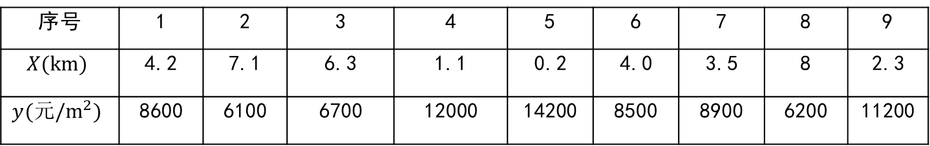
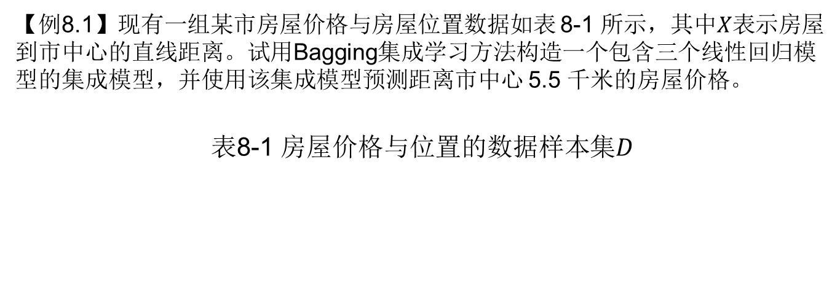
例题
【例8.1】现有一组某市房屋价格与房屋位置数据如表 8-1 所示，其中𝑋表示房屋到市中心的直线距离。试用Bagging集成学习方法构造一个包含三个线性回归模型的集成模型，并使用该集成模型预测距离市中心 5.5 千米的房屋价格。
表8-1 房屋价格与位置的数据样本集$D$
序号 | 1 | 2 | 3 | 4 | 5 | 6 | 7 | 8 | 9
$$X(km)$$ | 4.2 | 7.1 | 6.3 | 1.1 | 0.2 | 4.0 | 3.5 | 8 | 2.3
$$y(元/m^{2})$$ | 8600 | 6100 | 6700 | 12000 | 14200 | 8500 | 8900 | 6200 | 11200

Slide 32
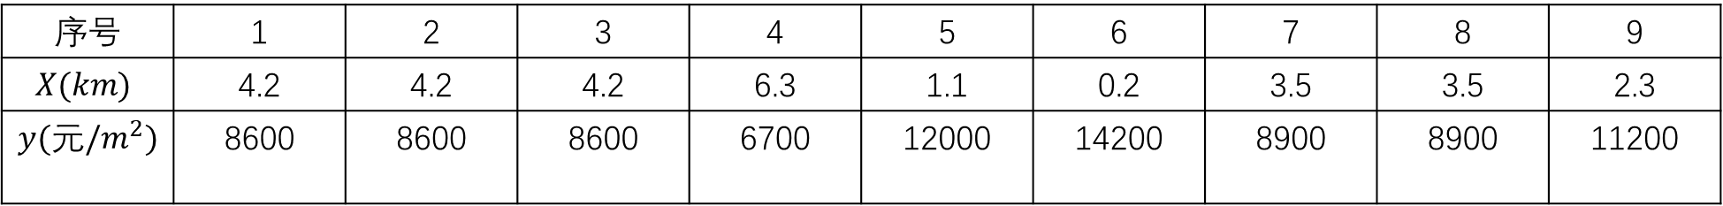
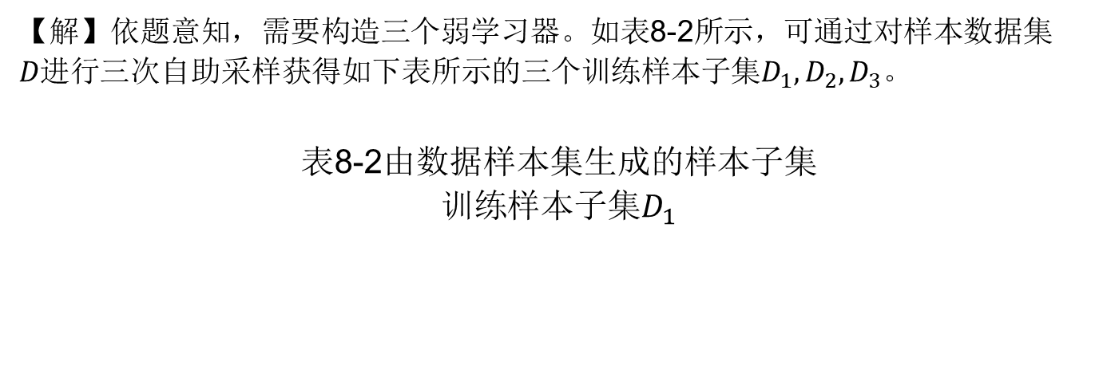
例题
【解】依题意知，需要构造三个弱学习器。如表8-2所示，可通过对样本数据集$D进行$三次自助采样获得如下表所示的三个训练样本子集$D_{1},D_{2},D_{3}。$
表8-2由数据样本集生成的样本子集
$训练$样本子集$D_{1}$

Slide 33
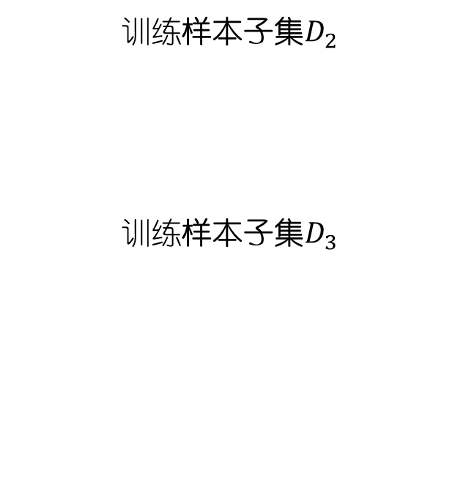
例题
$训练$样本子集$D_{2}$
$训练$样本子集$D_{3}$

Slide 34
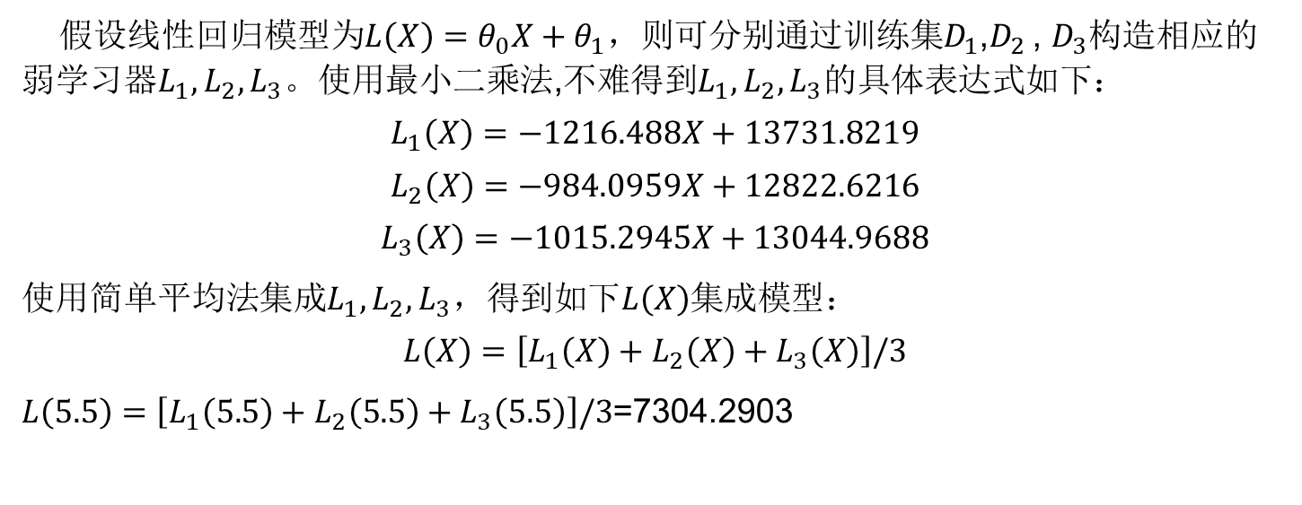
例题
假设线性回归模型为$L\left(X\right)=θ_{0}X+θ_{1}$，则可分别通过训练集$D_{1}$,$D_{2}$ , $D_{3}$构造相应的弱学习器$L_{1},L_{2},L_{3}$。使用最小二乘法,不难得到$L_{1},L_{2},L_{3}$的具体表达式如下：
$$L_{1}\left(X\right)=−1216.488X+13731.8219$$
$$L_{2}\left(X\right)=−984.0959X+12822.6216$$
$$L_{3}\left(X\right)=−1015.2945X+13044.9688$$
使用简单平均法集成$L_{1},L_{2},L_{3}$，得到如下$L\left(X\right)$集成模型：
$$L\left(X\right)=\left[L_{1}\left(X\right)+L_{2}\left(X\right)+L_{3}\left(X\right)\right]/3$$
$L\left(5.5\right)=\left[L_{1}\left(5.5\right)+L_{2}\left(5.5\right)+L_{3}\left(5.5\right)\right]/3$=7304.2903

Slide 35
# 1.导入需要的工具库
from sklearn.datasets import load_iris # 加载鸢尾花数据集
from sklearn.model_selection import train_test_split # 划分训练集/测试集
from sklearn.metrics import accuracy_score # 分类准确率
# 导入5个模型
from sklearn.tree import DecisionTreeClassifier # 决策树
from sklearn.neighbors import KNeighborsClassifier # KNN
from sklearn.svm import SVC # 支持向量机
from sklearn.linear_model import LogisticRegression # 逻辑回归
from sklearn.cluster import KMeans # K-Means聚类
# 2.加载数据并划分
iris = load_iris()
X, y = iris.data, iris.target # X特征，y标签
# 70%训练，30%测试
X_train, X_test, y_train, y_test = train_test_split(X, y, test_size=0.3)
# 3.决策树
dt = DecisionTreeClassifier()
dt.fit(X_train, y_train) # 训练
print("决策树准确率", accuracy_score(y_test, dt.predict(X_test)))

Slide 36
# 4.K近邻KNN
knn = KNeighborsClassifier(3)
knn.fit(X_train, y_train)
print("KNN准确率", accuracy_score(y_test, knn.predict(X_test)))
# 5.支持向量机SVM
svm = SVC()
svm.fit(X_train, y_train)
print("SVM准确率", accuracy_score(y_test, svm.predict(X_test)))
# 6.线性模型（逻辑回归）
lr = LogisticRegression(max_iter=200)
lr.fit(X_train, y_train)
print("逻辑回归准确率", accuracy_score(y_test, lr.predict(X_test)))
# 7.K-Means聚类（无标签）
km = KMeans(n_clusters=3)
km.fit(X)
print("K-Means聚类完成")

Slide 37
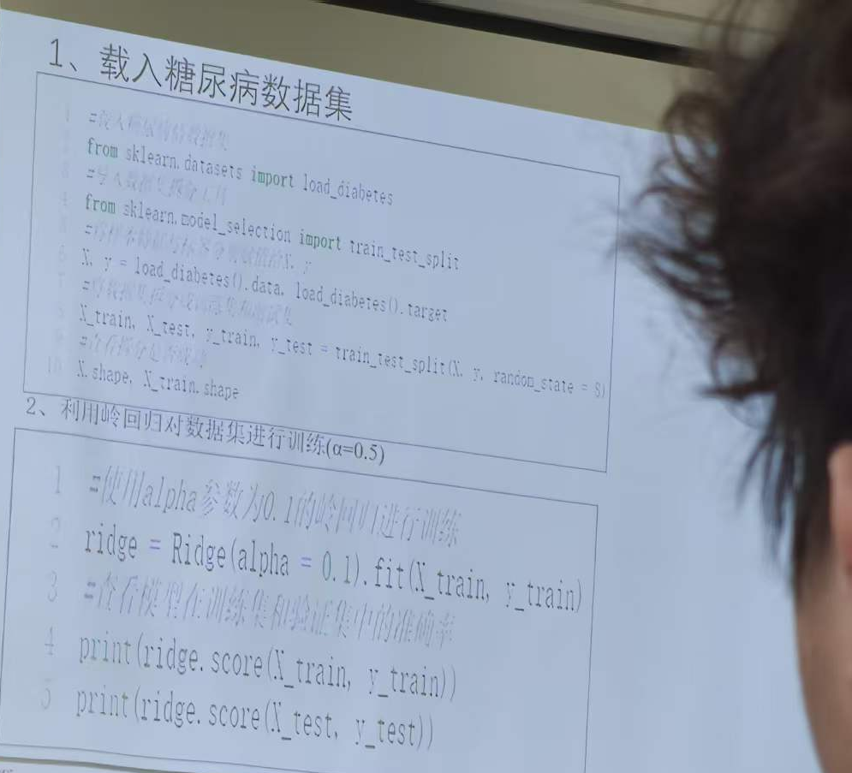
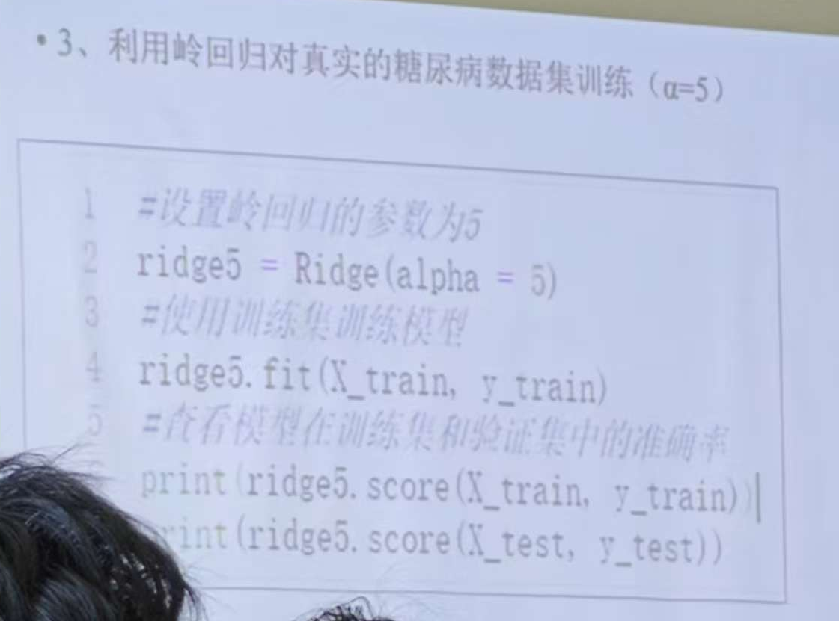
# 1.导入工具库
from sklearn.datasets import load_diabetes # 糖尿病数据集（回归）
from sklearn.model_selection import train_test_split
from sklearn.linear_model import Lasso, Ridge # 套索、岭回归
from sklearn.metrics import r2_score # 回归评估指标
# 2.数据划分
data = load_diabetes()
X, y = data.data, data.target
X_train, X_test, y_train, y_test = train_test_split(X, y, test_size=0.8)
# 3.套索回归 Lasso（L1正则）α=0.3
la = Lasso(alpha=0.3)
la.fit(X_train, y_train) # 训练
print("Lasso-R²", r2_score(y_test, la.predict(X_test)))
# 4.岭回归 Ridge（L2正则）α=0.5
ri1 = Ridge(alpha=0.5)
ri1.fit(X_train, y_train)
print("Ridge0.5-R²", r2_score(y_test, ri1.predict(X_test)))
# 5.岭回归 Ridge α=6
ri2 = Ridge(alpha=6)
ri2.fit(X_train, y_train)
print("Ridge6-R²", r2_score(y_test, ri2.predict(X_test)))

